Slide 1
Тема: «Решение тригонометрических уравнений»
(уравнения, сводящиеся к квадратным)

Slide 2
Цель:
  - Повторить простейшие тригонометрические уравнения sinx=a, cosx=a , tgx=a и частные случаи решения этих уравнений;
  Повторить формулы решения простейших уравнений, применяя таблицы.
  Познакомиться с методом решения уравнений, сводящихся к квадратным.
  Закрепить практически решение уравнений, сводящиеся к квадратным.

Slide 3
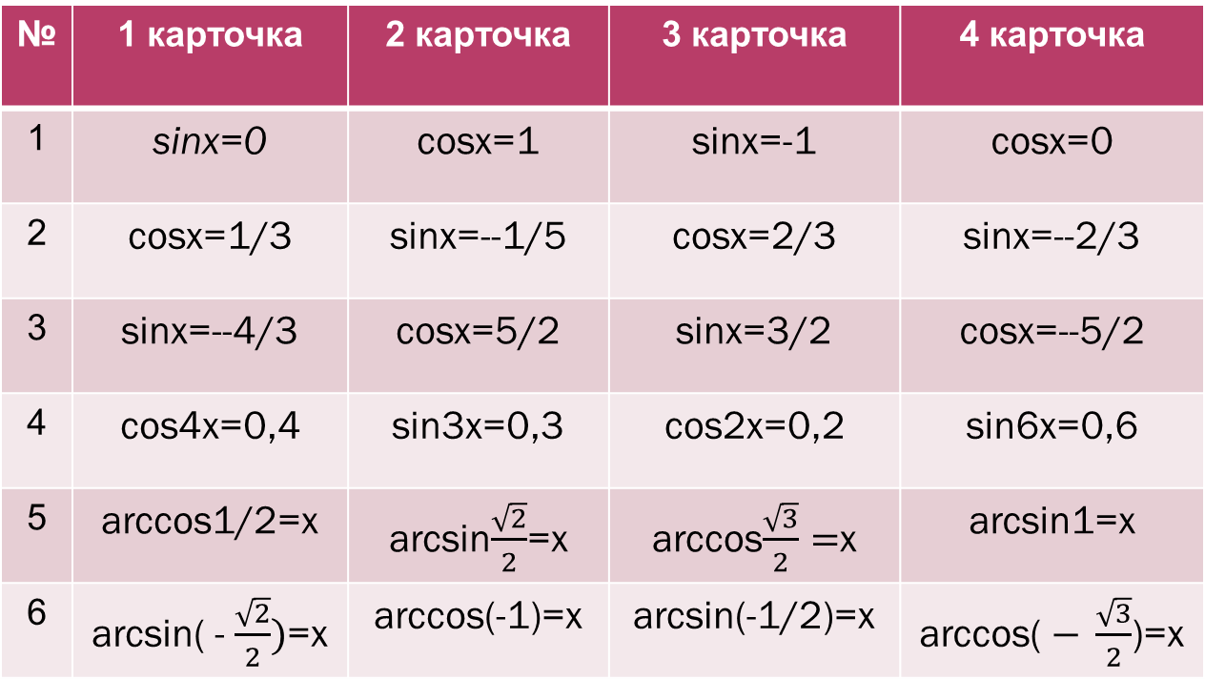
Математический диктант
№ | 1 карточка | 2 карточка | 3 карточка | 4 карточка
1 | sinx=0 | cosx=1 | sinx=-1 | cosx=0
2 | cosx=1/3 | sinx=--1/5 | cosx=2/3 | sinx=--2/3
3 | sinx=--4/3 | cosx=5/2 | sinx=3/2 | cosx=--5/2
4 | cos4x=0,4 | sin3x=0,3 | cos2x=0,2 | sin6x=0,6
5 | arccos1/2=x | arcsin$\frac{\sqrt{2}}{2}$=x | arccos$\frac{\sqrt{3}}{2}=$x | arcsin1=x
6 | arcsin( - $\frac{\sqrt{2}}{2})$=x | arccos(-1)=x | arcsin(-1/2)=x | arccos( $− \frac{\sqrt{3}}{2}$)=x

Slide 4
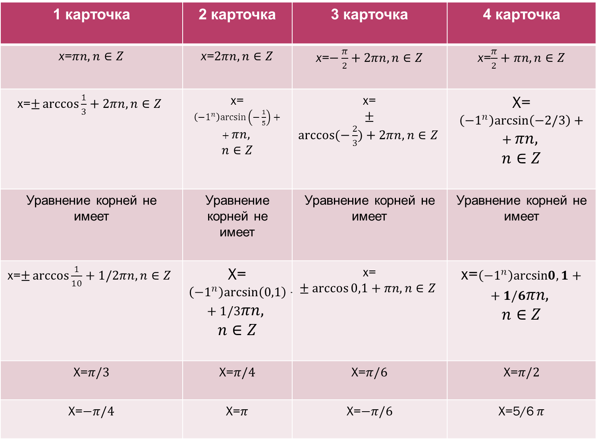
Проверка
1 карточка | 2 карточка | 3 карточка | 4 карточка
x=$πn, n∈Z$ | x=$2πn, n∈Z$ | x=$−\frac{π}{2}+2πn, n∈Z$ | x=$\frac{π}{2}+πn, n∈Z$
x=$±\arccos{\frac{1}{3}+2πn, n∈Z }$ | x=$\left({−1}^{n}\right)arcsin\left(−\frac{1}{5}\right)++πn,$ $$n∈Z$$ | x=$±arccos(−{\frac{2}{3})+2πn, n∈Z }$ | X=$\left({−1}^{n}\right)arcsin\left(−2/3\right)++πn,$ $$n∈Z$$
Уравнение корней не имеет | Уравнение корней не имеет | Уравнение корней не имеет | Уравнение корней не имеет
x=$±\arccos{\frac{1}{10}+1/2πn, n∈Z }$ | X=$\left({−1}^{n}\right)arcsin\left(0,1\right)++1/3πn,$ $$n∈Z$$ | x=$±\arccos{0,1+πn, n∈Z }$ | x=$\left({−1}^{n}\right)arcsin0,1++1/6πn,$ $$n∈Z$$
X=$π/3$ | X=$π/4$ | X=$π/6$ | X=$π/2$
X=$−π/4$ | X=$π$ | X=$−π/6$ | X=5/6$π$

Slide 5
Критерии
оценка | ошибки
5 | -
4 | 1
3 | 2
2 | >2

Slide 6
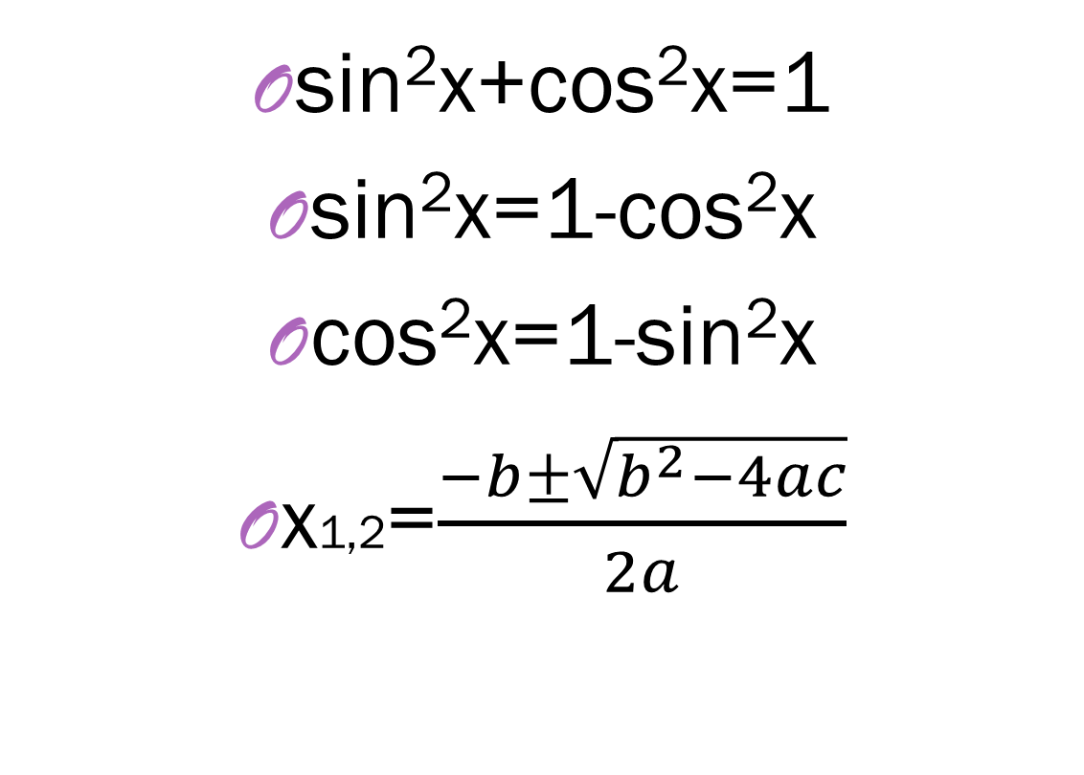
sin²x+cos²x=1
sin²x=1-cos²x
cos²x=1-sin²x
x1,2=$\frac{−b±\sqrt{b^{2}−4ac}}{2a}$

Slide 7
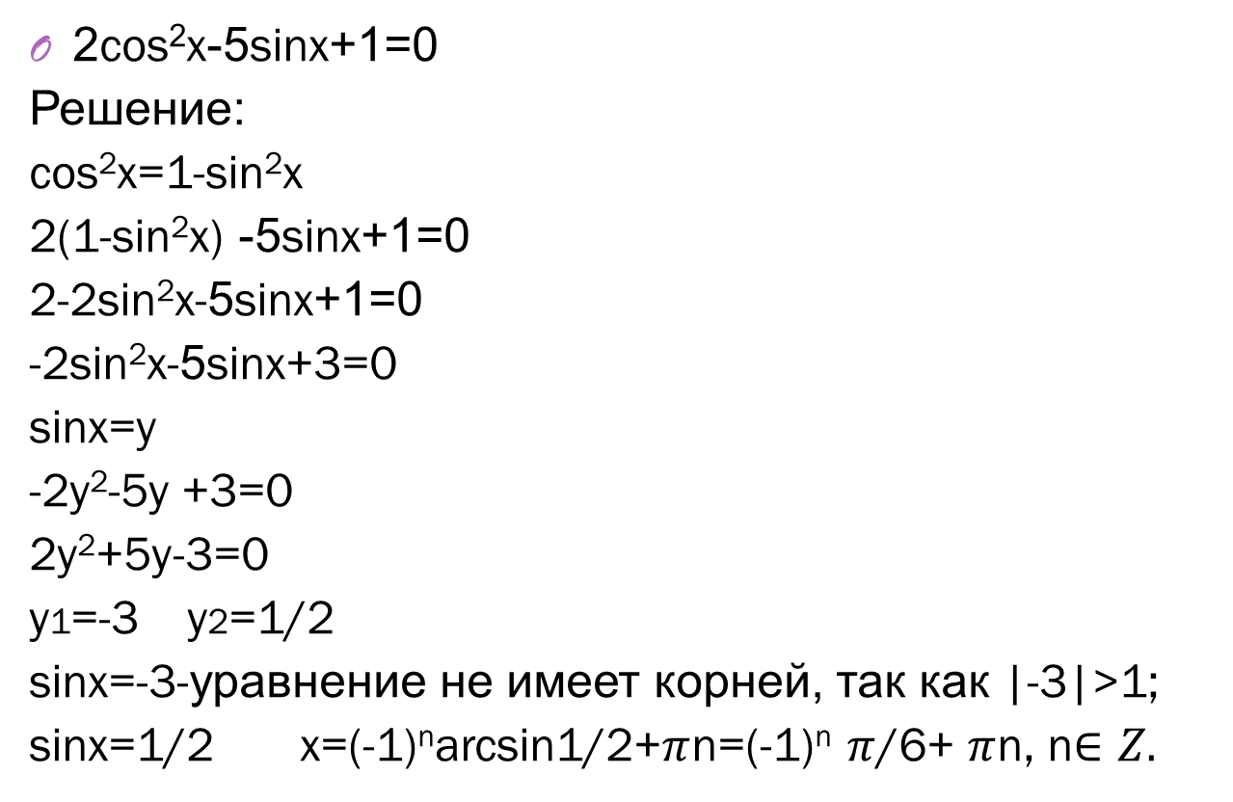
Решение тригонометрических уравнений, сводящиеся к квадратным.
2cos²x-5sinx+1=0
Решение:
cos²x=1-sin²x
2(1-sin²x) -5sinx+1=0
2-2sin²x-5sinx+1=0
-2sin²x-5sinx+3=0
sinx=y
-2y²-5y +3=0
2y²+5y-3=0
y1=-3 y2=1/2
sinx=-3-уравнение не имеет корней, так как |-3|>1;
sinx=1/2 x=(-1)^{n}arcsin1/2+$π$n=(-1)^{n} $π$/6+ $π$n, n$∈Z.$

Slide 8
общее правило для решения подобных уравнений
-Из основного тригонометрического тождества выражаем sin²x или cos²x.
-Выполняем подстановку
-Выполняем преобразование выражения
-Вводим обозначения (например:sinx=y)
-Решаем квадратное уравнение.
-Подставляем значение обозначенной величины, и решаем тригонометрическое уравнение.

Slide 9
Самостоятельная работа
1 карточка 1 вариант | 2 карточка 2 вариант | 3 карточка 1 вариант | 4 карточка 2 вариант
2sin²x-3sinx+1=0 | 2cos²x-cosx-1=0 | 2sin²x-3sinx+1=0 | 2cos²x-cosx-1=0
cos²x+6sinx-6=0 | 2sin²x+7cosx+2=0 | cos²x+6sinx-6=0 | 2sin²x+7cosx+2=0
5-4sin²x=4cosx | 2sin²x+5cos=4 | 5-4sin²x=4cosx | 2sin²x+5cos=4

Slide 10
Домашнее задание
§36 (уравнения, сводящиеся к квадратным)
№621, 622(3), 628 (1)

